Slide 1
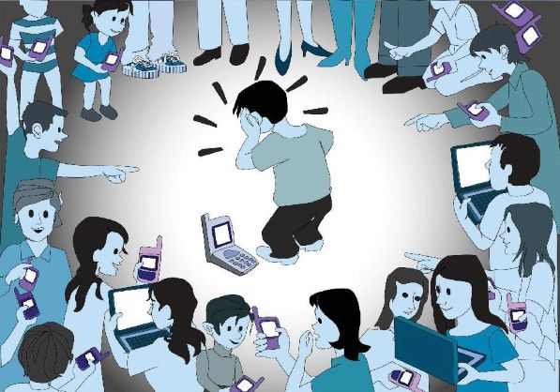

Slide 2
РОДИТЕЛЮ О КИБЕРБУЛЛИНГЕ
Рекомендации по предотвращению.
Как избежать преследование, травлю, оскорбления через социальные сети.
Подготовила педагог-психолог: Терехова Т.А. (из источников сайта «Инфоурок»)

Slide 3
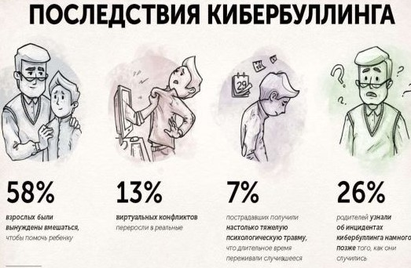

Slide 4
Современные молодежь, подростки, а также учащиеся начальных классов и дети старшего дошкольного возраста, с легкостью овладели цифровыми технологиями и всевозможными гаджетами. Дети все больше времени уделяют виртуальному общению, зачастую становясь потенциальными жертвами кибербуллинга. Явление кибербуллинга становится международной проблемой и отрицательно влияет на общество.
Кибербуллинг – это термин, относящийся к множеству форм преследования с использованием цифровых технологий. Кибербуллинг может появляться везде в режиме online посредством социальных сетей, видео и фото файлообменников, блогов, электронной почты и систем мгновенных сообщений, а также через СМС и ММС общение. Проблема заключается в том, что кибербуллинг практикуется в цифровом пространстве, где нет ни одного взрослого, на которого можно было бы возложить ответственность. Во многих случаях жертва знает обидчика, но кибербуллером может оказаться и совершенно посторонний человек.

Slide 5
В число наиболее распространенных видов кибербуллинга входят: Клевета. Распространение оскорбительной, унизительной и неправдивой информации on-line, чтобы повредить репутации жертвы. Отчуждение (изоляция). Исключение из виртуальной группы – считается косвенным видом кибербуллинга. Флейминг. Перепалка в виде обмена злыми, жестокими и грубыми сообщениями между двумя и более пользователями в публичных и приватных местах общения в сети Интернет. Хеппислепинг (от англ. Happy Slapping – счастливое хлопанье, радостное избиение). Физическое нападение, избиение человека, в то время как обидчики снимают это на видео или фотографируют, чтобы впоследствии разместить материалы в сети Интернет. Нападки. Повторяющиеся обидные и оскорбительные сообщения, направленные на жертву. Самозванство. Преследователь притворяется жертвой и от его или ее имени рассылает сообщения или распространяет информацию с целью уничтожения репутации жертвы. Текстовые войны/нападения. Травля, преследование жертвы посредством большого количества оскорбительных СМС-сообщений или электронных писем. Обман. Получение и распространение конфиденциальной информации, личной переписки или фотографий и публикация их в интернете.

Slide 6
Чем кибербуллинг отличается от обычного запугивания?
Самые обидные ситуации чаще всего происходят в виде целого ряда неприятных инцидентов, имеющих место, как при личном общении, так и в киберпространстве. Обычное запугивание – это конфронтация при личном общении и часто с глазу на глаз, с использованием угроз и физического насилия. Кибербуллинг же практикуется в электронном виде, и провакационные материалы могут быть быстро и широко распространены, при этом это непрерывный процесс, вовлекающий множество людей.

Slide 7
В чем разница между «секстингом» и кибербуллингом?
Секстинг – это пересылка фотографий или сообщений сексуального характера, которая обычно происходит между двумя людьми, связанными личными отношениями. Секстинг можно рассматривать как кибербуллинг в том случае, если такие фотографии добыты обманным путем, а затем распространены с целью вреда репутации жертвы. В каком возрасте дети начинают практиковать или подвергаться кибербуллингу? С кем чаще это происходит: с мальчиками или девочками? Начало практики кибербуллинга связывают с повышением использования электронных технологий. Взрослея, дети начинают пользоваться мобильными телефонами, а соответственно имеют возможность доступа к социальным сетям. Более частые случаи кибербуллинга наблюдаются в средней школе, а в старших классах это в большей степени связано с личными отношениями. В кибербуллинге участвуют и мальчики и девочки, но девочки чаще становятся и обидчиками, и жертвами.

Slide 8
Какими могут быть последствия кибербуллинга?
Кибербуллинг может стать причиной эмоционального расстройства, депрессии, насилия в школе и нежелания ходить в школу. Многие подростки, вовлеченные в травлю – агрессоры или жертвы – чаще всего уже испытывают сложности в общении с другими людьми. Решение ребенка совершить самоубийство встречается редко и зависит от множества факторов, однако, иногда именно кибербуллинг может стать толчком. Если ваш ребенок стал жертвой запугивания и травли, сделайте так, чтобы ребенок постоянно получал поддержку от семьи, близких друзей, школьных консультантов. Пусть ваш ребенок как можно больше занимается деятельностью, которая его интересует.

Slide 9
Как родители могут защитить ребенка от кибербуллинга?
Дети, родители которых активно участвуют в их жизни и имеют позитивное влияние, подвергаются меньшему риску при использовании электронных технологий, а также более подготовлены дать отпор обидчику. Научите вашего ребенка выходить из конфликтных ситуаций. Посоветуйте ребенку никогда ни с кем не делиться в электронном виде информацией (личные сообщения, фотографии, видео и т.д.), которая может легко попасть в чужие руки и навредить его репутации.
Как помочь ребенку, который стал жертвой online преследования?
Дайте необходимые советы и окажите поддержку вне зависимости от возраста ребенка. Очень важно вовлечь ребенка в разговор, но нужно уважать его решение справиться с проблемой самостоятельно. Предложите ребенку не отвечать на оскорбления сразу. Злой, агрессивный ответ сгоряча может только обострить ситуацию. Посоветуйте ребенку сохранить оскорбительные материалы в качестве улик.

Slide 10
Вот несколько способов, как вы и ваш ребенок можете ответить на кибербуллинг: • Спокойно и твердо скажите «стоп». Это не является ответом на агрессию, вы просто просите человека остановиться. Если это не помогает даже со второго или с третьего раза, то попробуйте другой способ. • Покиньте место, где ваш ребенок подвергается преследованию, или заблокируйте пользователя, присылающего угрозы или оскорбления. • Пожалуйтесь на пользователя администраторам сайта. Большинство сайтов с системой интерактивного общения имеют соглашение об условиях использования, которое запрещает пользователям оскорблять друг друга. • Свяжитесь с родителями обидчика и четко дайте им понять, что преследование должно прекратиться. Представьте электронные доказательства. Постарайтесь не спровоцировать защитную реакцию. • Попросите помощи школьной администрации, если среди учеников наблюдаются случаи кибербуллинга. • Свяжитесь с адвокатом или полицией, если ваш ребенок в опасности. Адвокат поможет вам со всеми необходимыми юридическими процедурами, а полиция поможет принять меры по поводу угроз физического и/или сексуального насилия.

Slide 11
Рекомендации по профилактике кибербуллинга:
Для детей:
Соблюдение приватности. Не сообщать свои персональные данные.
Не открывать доступ к своей странице незнакомым людям.
Следить за информацией, которую выкладываете в Интернете.
Не посылать сообщения с изображениями, которые могут кого-нибудь обидеть.
Не отвечать и не мстить
Блокировать агрессора или деактивировать свой аккаунт
Для родителей:
Учить детей эмпатии, умению сопереживать
Быть в курсе их онлайн-активности и их дел
Сохранять всю информацию и передавайте ее администрации сайта или в полицию.
Поддерживать доверительные отношения с ребенком, чтобы в трудной ситуации он обратился к вам за помощью.
Наблюдать за настроением ребенка, когда он сидит за компьютером.
Убедится, что оскорбления в сети не перешли в реальную жизнь.

Slide 12
Московская областная комиссия по делам несовершеннолетних и защите их прав « Дети в беде»: 8-903-100-49-09 или kdn.mosreg.ru
Главное следственное управление Следственного комитета РФ по Московской области « Ребёнок в опасности»: 8-800-707-79-78 или //mosobl.sledcom/ru/( анонимность звонков гарантируется)
Министерство внутренних дел РФ, единый номер 112 или htt://xn—b1aew.xn—1ai/mvd/structure1/Upravlenija/Upravlenie_K_MVD_Rossii
Ассоциация « Лига безопасного Интернета»: 8-495-989-89-91 или info@ligainternet.ru
Горячая линия « Сдай педофила»: 8-800-250-98-96
Телефон доверия для детей, подростков и их родителей: 8-800-2000-122

